Slide 1

信息可视化
结课汇报
深圳机场出行选择研究
袁宁 卢筠言 黄若涵 潘梦飞 尹嘉慧
2025.12.20

Slide 2

目录
1
研究背景与目的
2
研究手段
3
研究成果

Slide 3
研究背景与目的
出行需求差异
商务需求特点
商务与旅行需求大不同
商务出行通常对价格不敏感，更看重出行的便捷性，希望能高效抵达目的地。
旅行需求特点
旅行出行对延误时间和价格较为敏感，会综合考虑航班时间和费用。

Slide 4
数据采集与分析
从不同平台获取关键信息
1
2
3
4
平台数据截取
权威信息分析
航司服务对比
机场大屏信息提炼
截取旅行APP、航司APP等平台数据，分析机票价格、起降时间分布和机型。
利用深圳机场年度财报、中国民航CADAS等，分析机场客流分布情况。
收集主流航司针对深圳机场的差异化服务，提炼关键点分析竞争力。
通过提炼机场大屏信息，总结不同航司在不同地区的差异化表现。

Slide 5
研究成果
深圳机场商务出行常旅客选择攻略
深圳机场旅行出行机票选择攻略

Slide 6
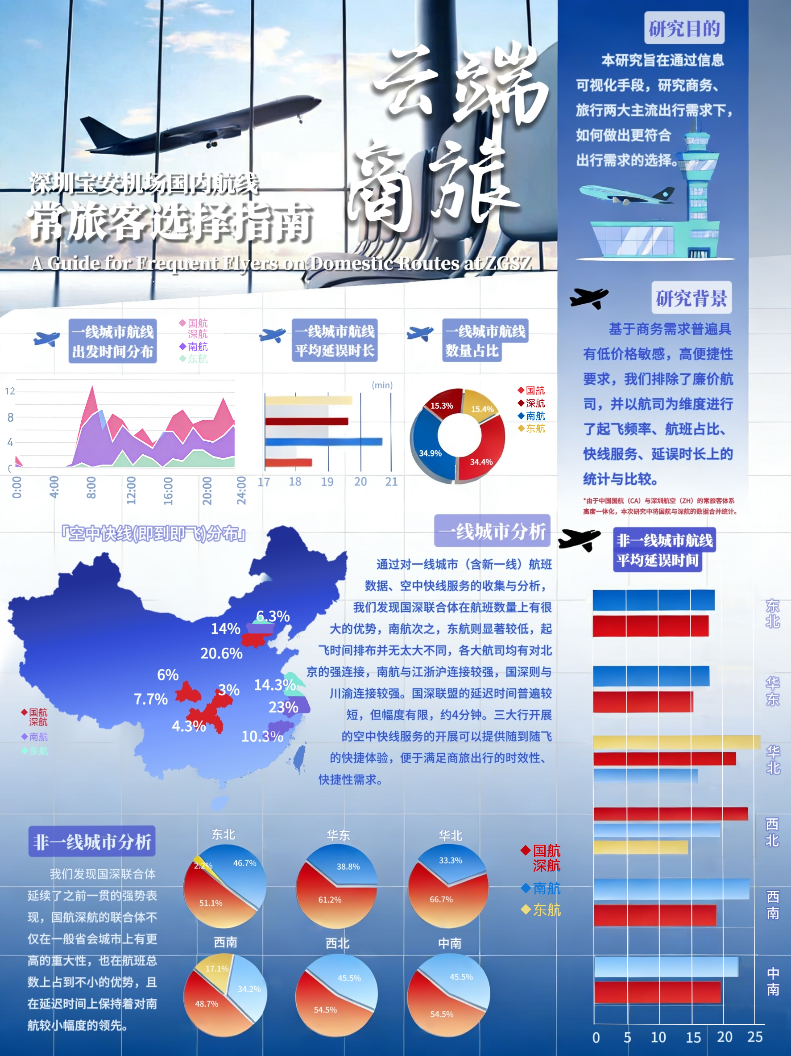
商务出行选择
商务旅客的优选方案
1
商务出行常旅客选择
我们统计了深圳机场出发航班的时间、延误时长、快捷服务等数据与信息。分析了不同航司的的竞争力差异。

Slide 7
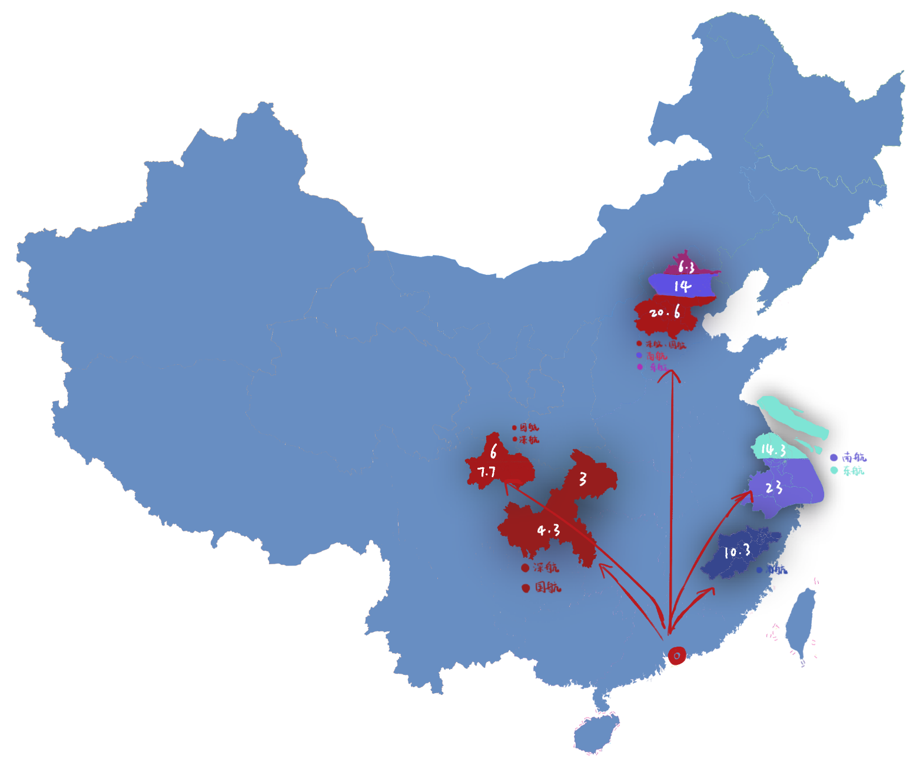
商务出行选择
商务旅客的优选方案
空中快线情况分析
2
从深圳出发，国（航）深（航）联盟、南航、东航均开展了空中快线服务
覆盖北京、上海、重庆、成都、杭州
其中南航独占杭州，国航独占川渝

Slide 8
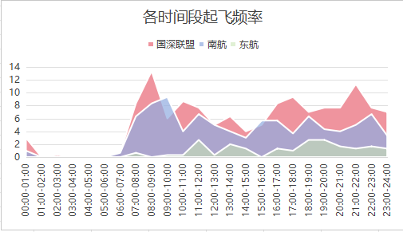
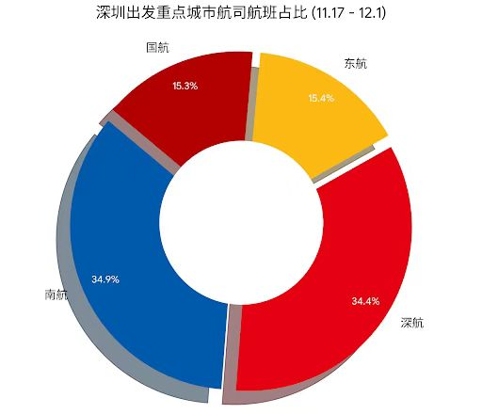
商务出行选择
商务旅客的优选方案
一线城市起降、延误情况分析
3
从一线城市的航班占比，起降时间分布来看
国深联盟优势明显，南航紧随其后

Slide 9
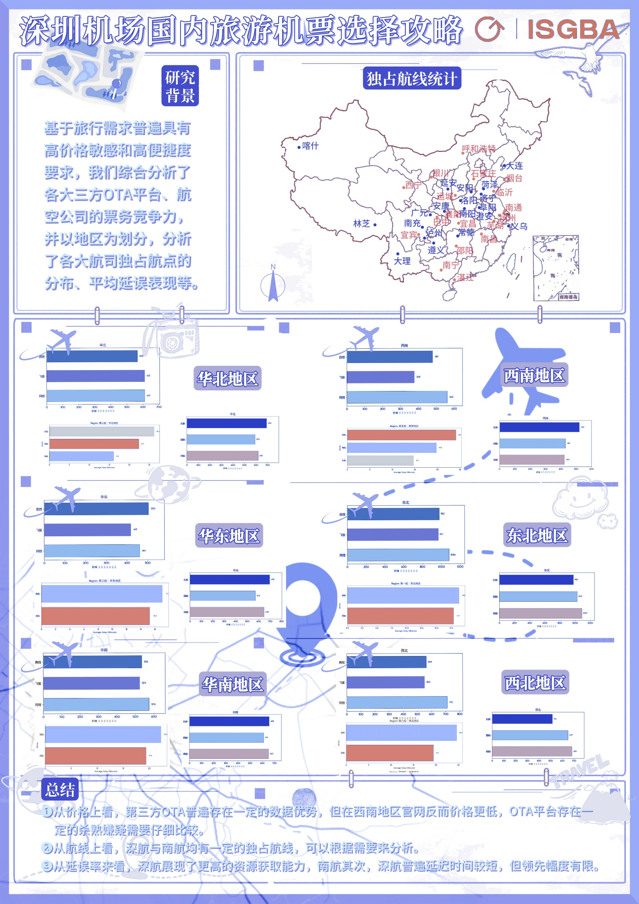
旅游出行选择
如何找到省心的性价比之王
深圳机场旅客机票选择指南
1
我们解剖了主流航司、OTA平台在不同地区的价格表现，不同航司的独占航点等数据。

Slide 10
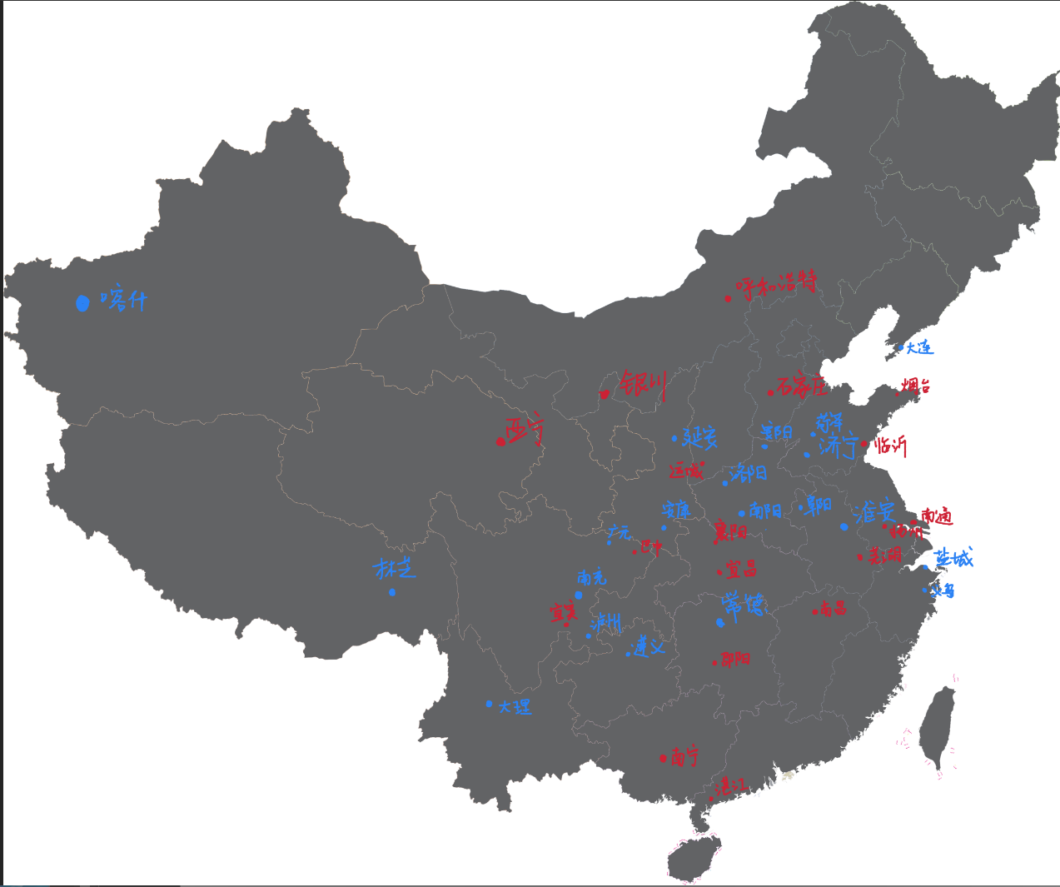
旅游出行选择
如何找到省心的性价比之王
深航南航独占航点分析
2
南航总体在中部地区和新疆西藏航线优势明显
深航则更注重省会航线

Slide 11
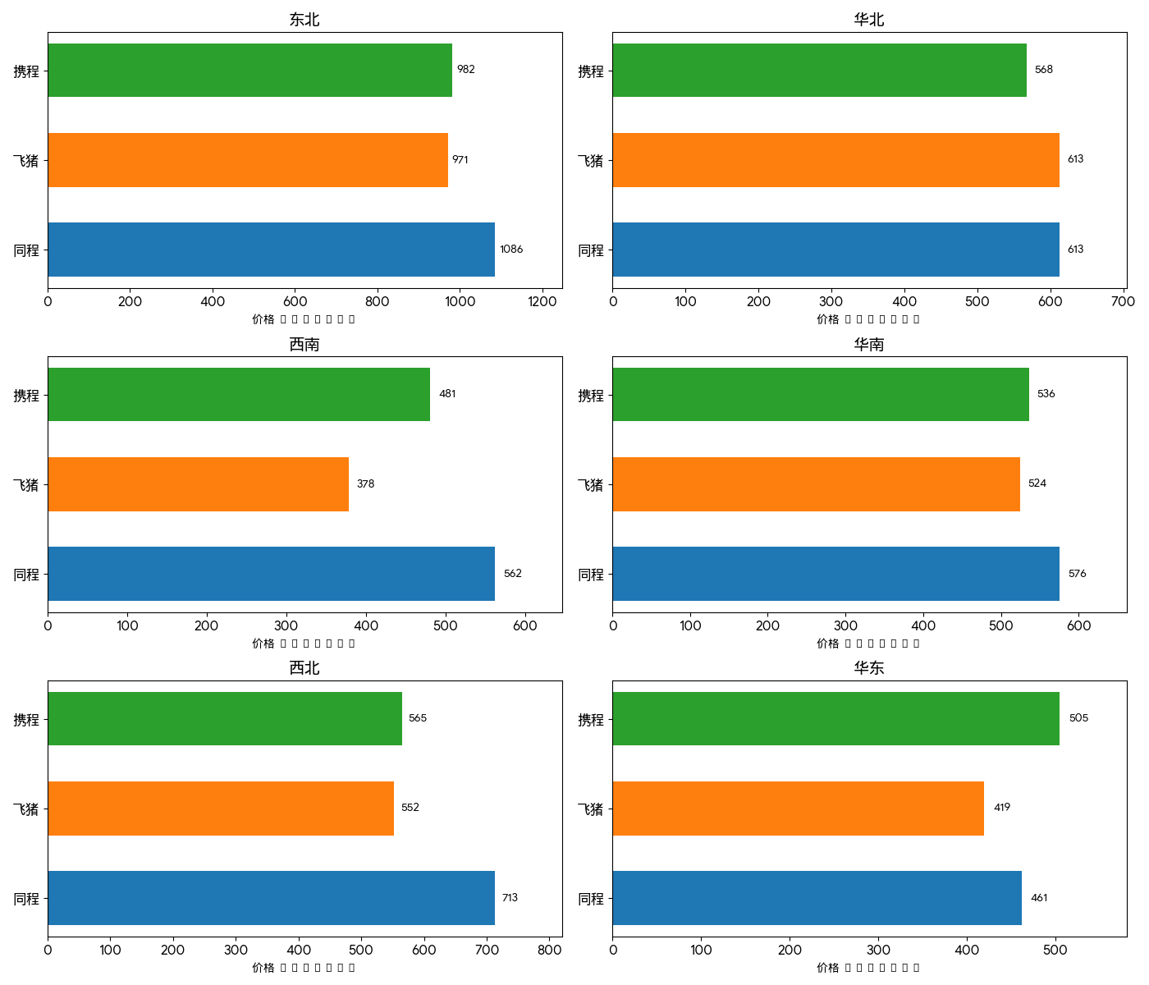
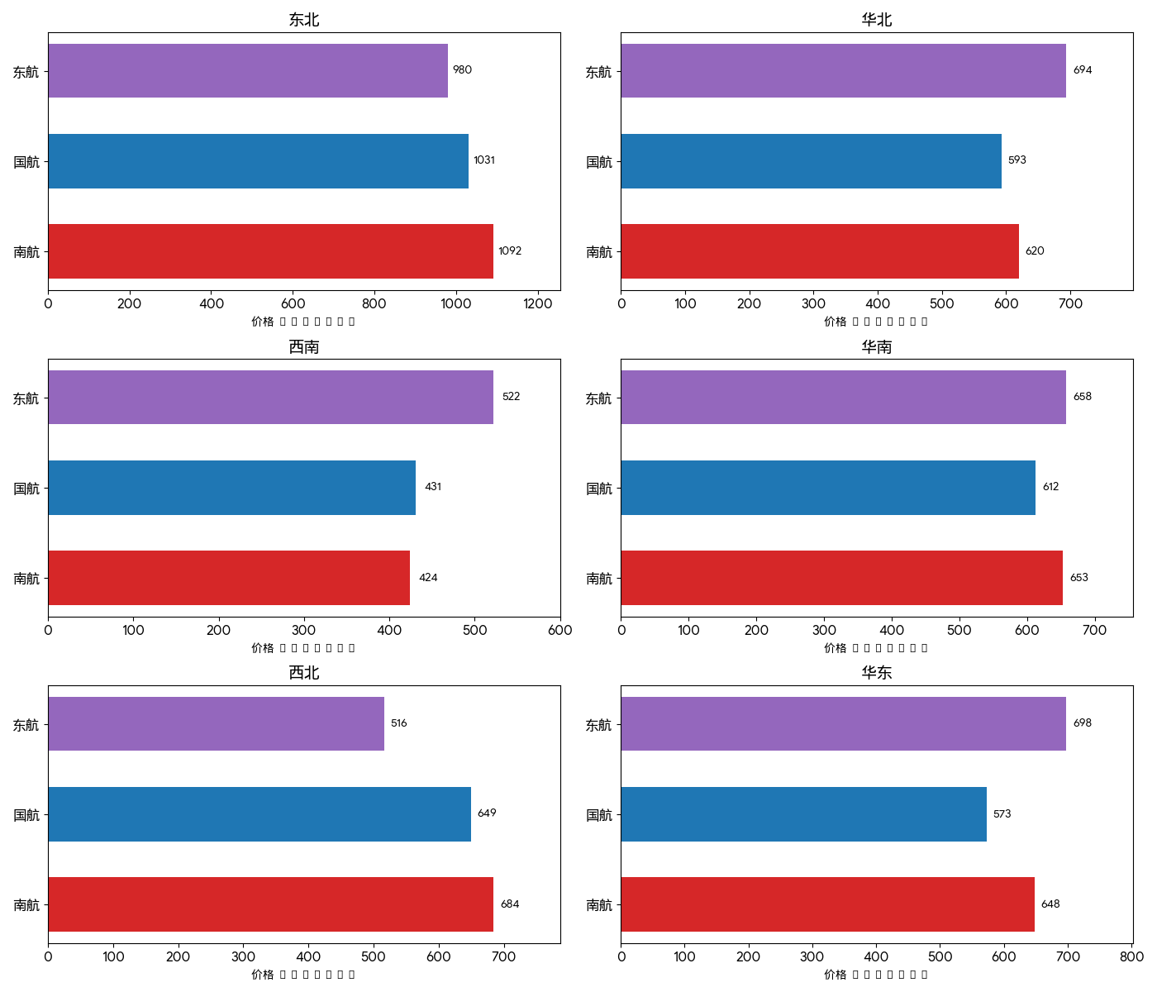
旅游出行选择
如何找到省心的性价比之王
各平台价格情况分析
3
普遍来看，OTA价格明显占优。但考虑到廉航的低价优势，OTA平台在全服务航司的定价可能有“杀熟”嫌疑。
这点在同程上尤为明显。

